Slide 1
MUY BUENOS DÍAS
ESCUCHA CON ATENCIÓN Y REFLEXIONA

Slide 2
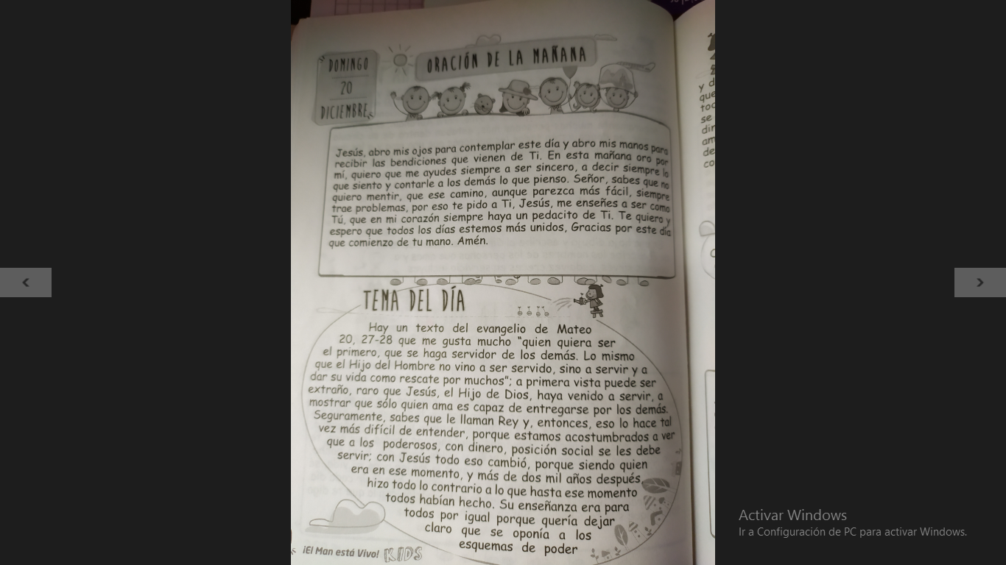

Slide 4
